Slide 1
Leiðir að hagkvæmara húsnæði
16.3.2018
í skipulagi og mannvirkjagerð
Daði Baldur Ottósson &
Hafsteinn Helgason
EFLA verkfræðistofa

Slide 2
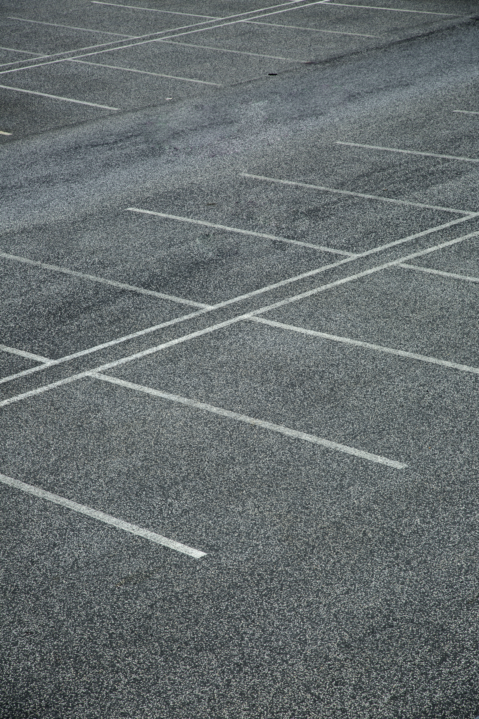
Kostnaður við hvert bílastæði
Yfirborðs bílastæði 0,5-1 m.kr.
Bílastæðahús* 4 m.kr.
Bílastæðakjallari* 6 m.kr.
Lán til 30 ára, 4% vextir, u.þ.b. 20 þ.kr. á mánuði*
Rekstrarkostnaður af hverju stæði 8 – 20 þ.kr. á mánuði*
* Miðað við meðalstór bílahús

Slide 3
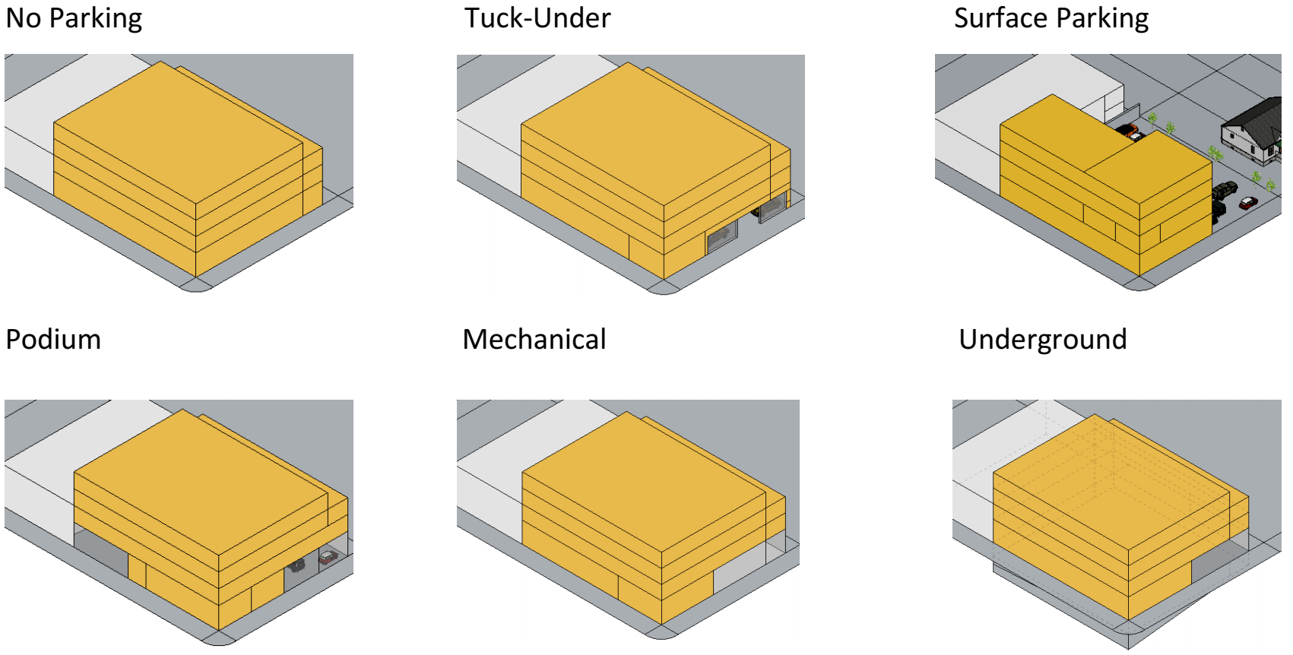
Áhrif bílastæða á fjölda íbúða
1000 m² LÓÐ
50 íbúðir
0 bílastæði
30 íbúðir
19 bílastæði á yfirborði
44 íbúðir
33 bílastæði í kjallara
Cost of Onsite Parking + Impacts on Affordability (City of Portland, 2012)

Slide 4
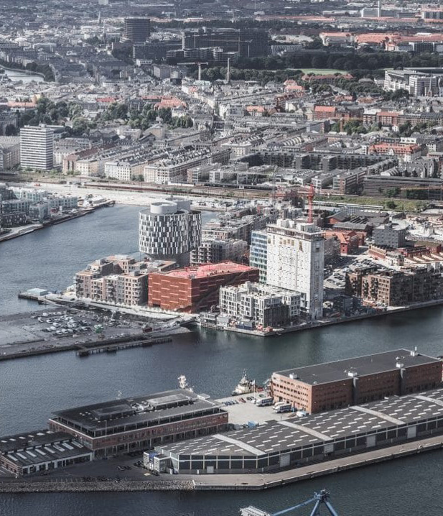
Miðlæg bílastæðahús í blandaðri byggð:
Fjölbreyttur ávinningur
Hámarka nýtingu fjárfestinga
Auka tækifæri á samnýtingu með blöndun byggðar
Stuðla að lækkun kostnaðar á framkvæmdar- og rekstarstigi
Bjóða upp á aukinn sveigjanleika
  Breytt nýting
  Deilibílar
  Hleðslustæði
  Hjólageymslur
  Hjólaverkstæði
Dregið úr útgjöldum heimila

Slide 5
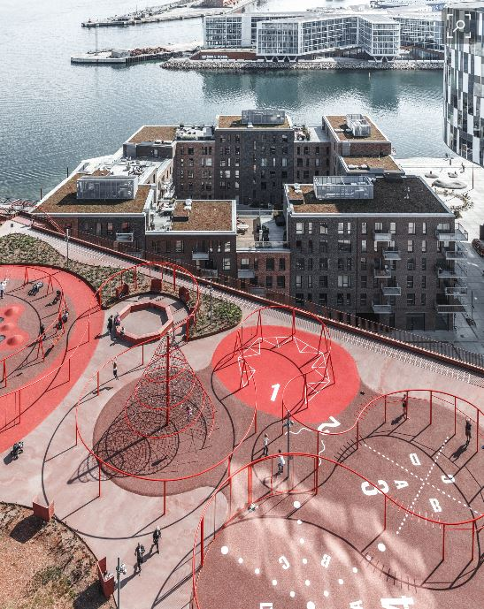
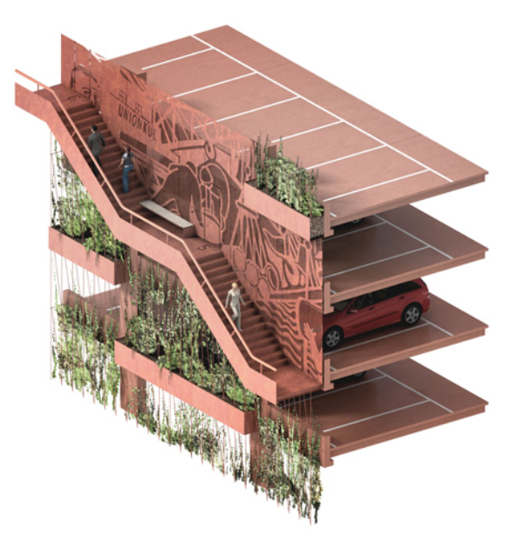
Miðlæg bílastæðahús í blandaðri byggð:
Fjölbreyttur ávinningur
Aukið gæði byggðar
Hvatt til félagslegra samskipta
Stuðlað að vistvænni byggð
Stuðlað að lifandi umhverfi
  Kennileiti - miðlægur punktur reita
  Lifandi jarðhæðir
  Markaðir
  Park‘n‘play - hreyfigarðar
  Útsýnisstaður

Slide 6
Hafsteinn Helgason tekur við

Slide 7


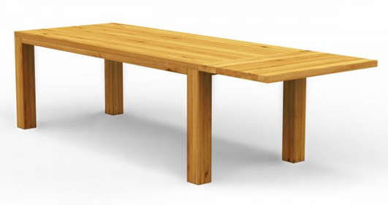
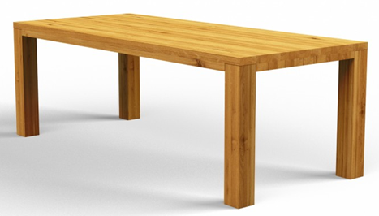
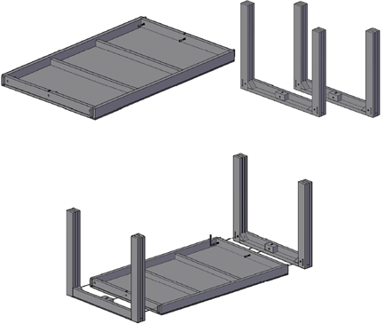
Ný byggingaraðferð með þrívíðri einingu
sem er reist á byggingarstað
Borð með 4 fætur er nokkuð stöðug eining
  Fætur verða að hafa trausta festingu við plötu (innspenna)
Til að ná fram hagkvæmni í flutningum (sbr. IKEA), eru fætur borða oftast festar við plötur eftir á
Hugmyndin byggir á því að nota steyptar gólfplötur frá einingaverksmiðju og festa á hana súlur úr stáli á byggingarstað
  Þannig verður til þrívíð eining sem hífð er á réttan stað í mannvirkinu
  Salerniseiningar, milliveggi og annað efni má hífa með einingunni

Slide 8
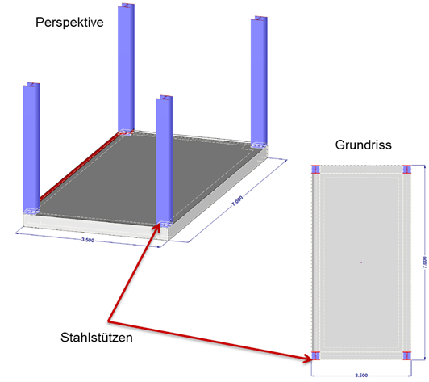
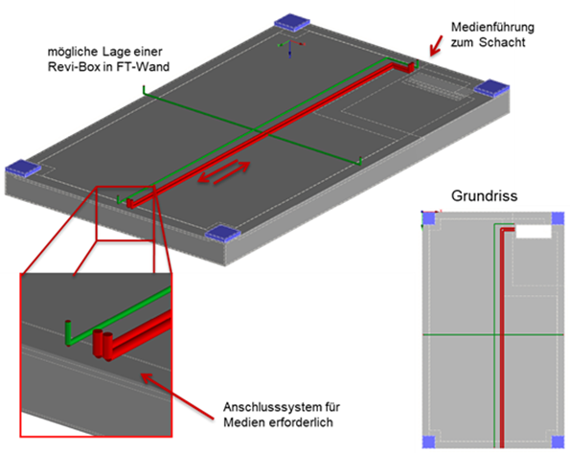
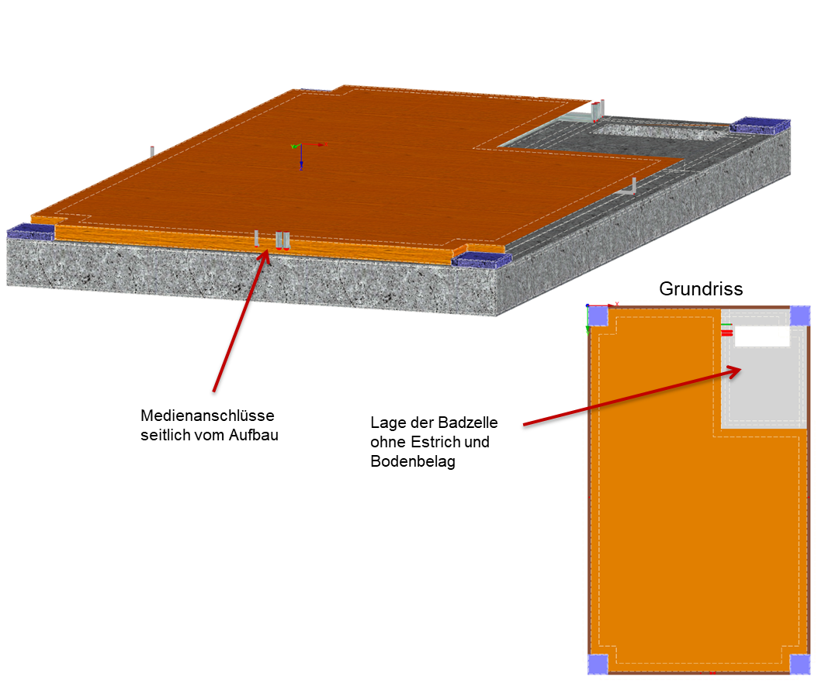
Plata frá einingarverksmiðju – Súlur af lager
Plötur fluttar á verkstað í liggjandi eða hallandi stöðu - stærðir <3,50 m x <7,00 m
  Plötur geta verið ferningslaga, ferhyrningslaga eða trapisulaga
Súlur festar við plötur á byggingarstað
  Tryggir hagkvæmni í flutningum
Flotefni og undirliggjandi einangrun með tilheyrandi lagnakerfum komið fyrir í einingarverksmiðju
  Fyrirkomulagið gott í hljóðvistarlegu tilliti – fljótandi gólf
Sama á við um innfeld gólf fyrir tilbúin baðherbergi
Göt fyrir lóðréttar lagnir komið fyrir í plötum í einingarverksmiðju

Slide 9
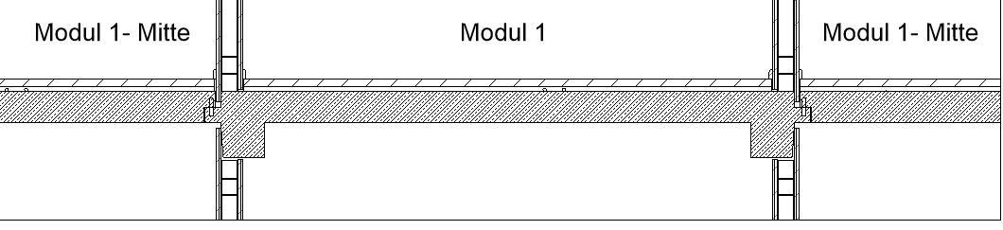
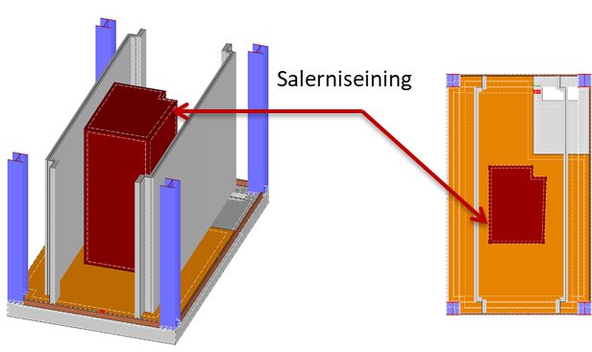
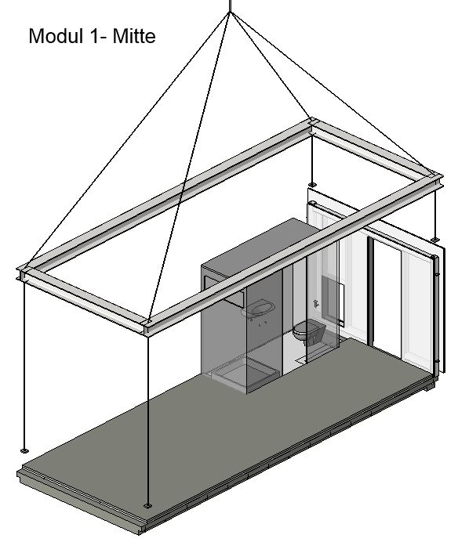
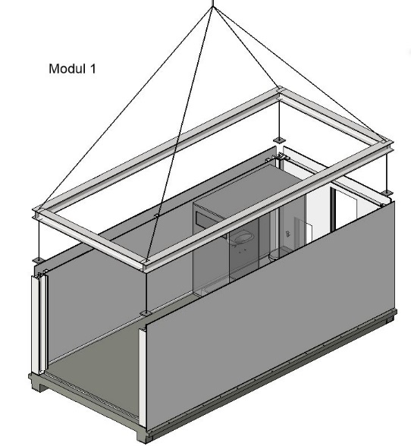
Uppröðun eininga - hífing
Einingu með niðurteknum brúnum gólfplötu komið fyrir
Önnur hver eining með niðurteknar brúnir (miðjueining með sæti)
Einingum án niðurtekinna brúna komið fyrir, þannig að plöturnar læsast
saman eftir langhliðunum með pinnum
Milliveggi og salerniseiningar má hífa með einingu

Slide 10
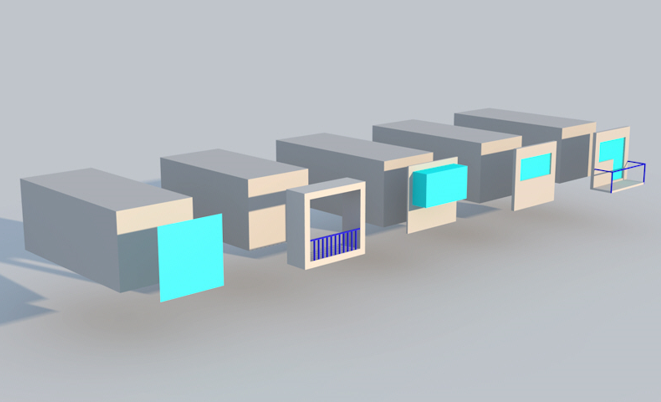
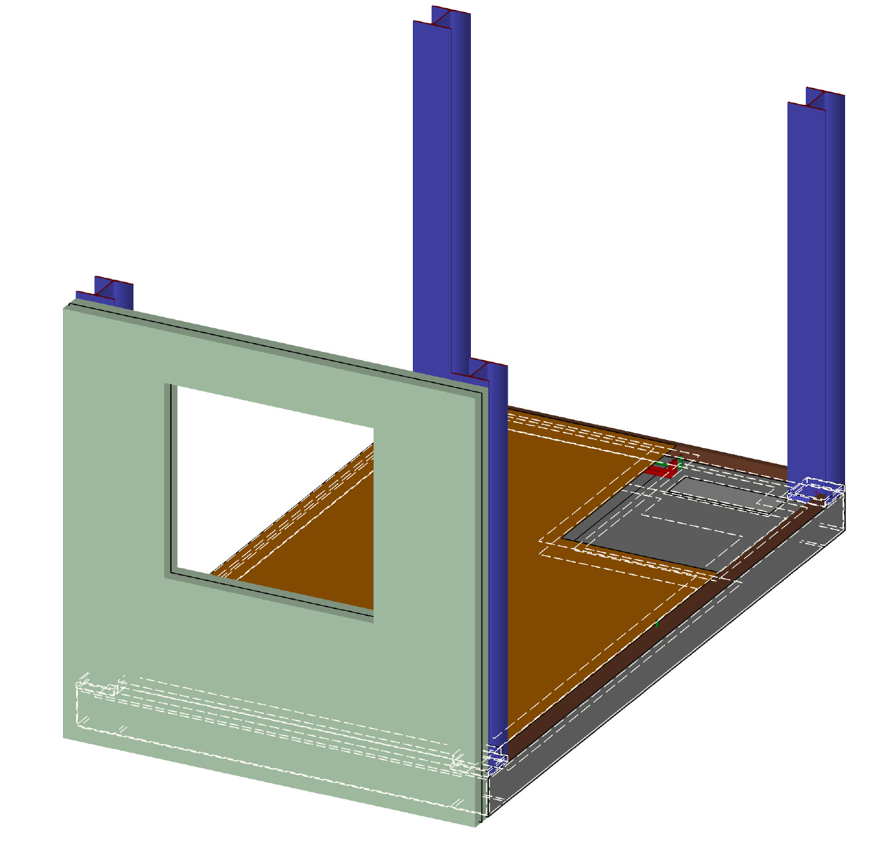
Hjúpnum lokað - Útveggjaeiningar
Ekki berandi útveggjaeiningar, koma ekki að stífingu mannvirkis
Efnisval og áferð að eigin vali
Útveggur byggður upp á staðnum eða með tilbúnum einingum
Útveggjaeiningu má festa við einingu fyrir hífingu eða koma
fyrir síðar
Stærðir útveggjaeininga geta náð
milli margra súlna
Staðlaðar og þekktar festinga-
og þéttingalausnir
Kerfiseining

Slide 11
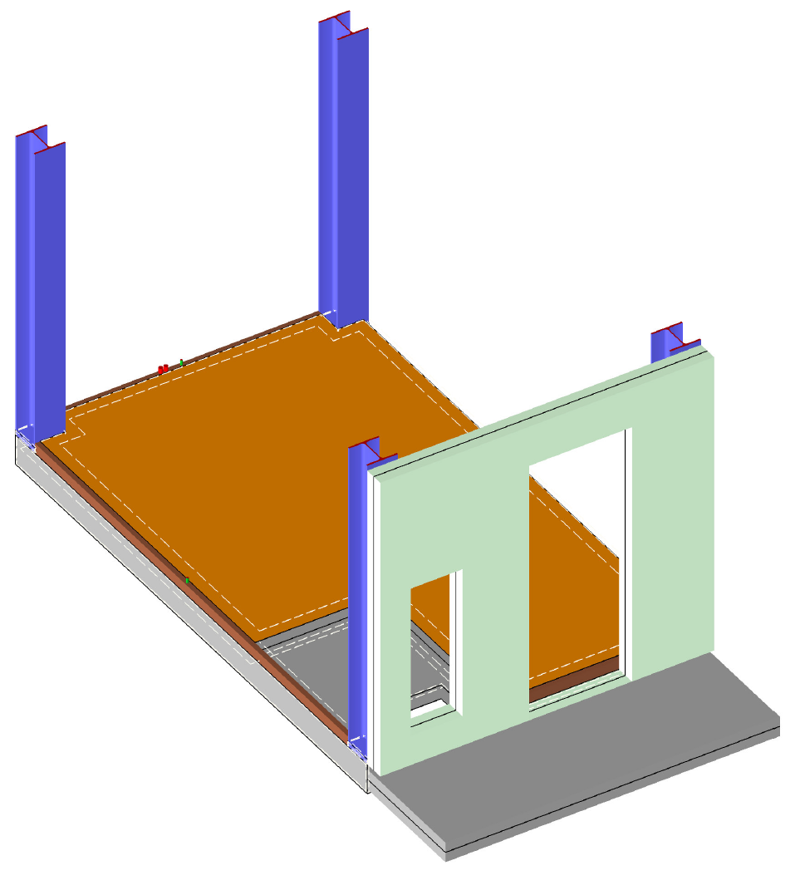
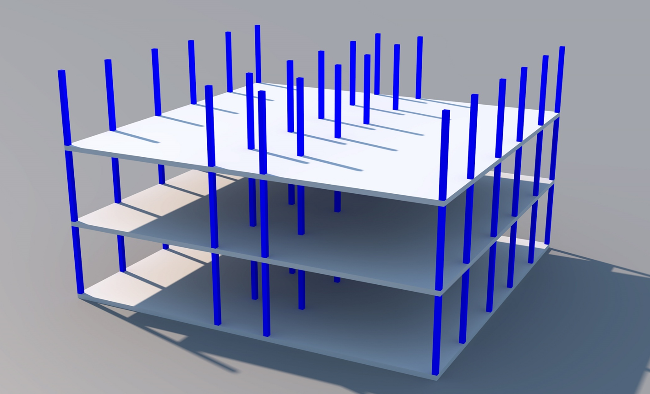
Einingu lokað innanfrá - Gangur
Ekki berandi veggir eða veggir til stífingar
Efnisvali engin takmörk sett
  Virða þarf bruna- og hljóðvistarkröfur
Veggeiningar koma ýmist tilbúnar frá verksmiðju eða eru byggðar á staðnum
Viðurkenndar og þekktar festingar fyrir tilbúna veggfleti
Innveggjaeiningar geta náð milli fleiri súlna
Gólf á gangi getur verið sem útistandandi hluti gólfplötunnar eða eining sem komið er fyrir síðar.
Dæmi um einingu með opnun til að komast að lagnastokk, mælum o.fl.

Slide 12

Allt mögulegt Árangur
Framkvæmdatími styttist umtalsvert
Stöðluð og nákvæm framleiðsla burðarvirkis
Hagkvæmni í flutningum
Úrgangur minnkar
Byggingareðlisfræðileg markmið nást
Lagnakerfi skipulögð m.t.t. viðhalds og viðgerða með góðu aðgengi
Staðlaðar salerniseiningar mögulegar
Hífing íhluta, byggingarefnis og búnaðar með einingum
Viðvera iðnaðar-og verkamanna á byggingarstað minnkar umtalsvert
Kostnaður getur lækkað umtalsvert án þess að rýra gæði
Hugrekki
Samvinna
Traust

